Slide 1
Design, implementation and Testing of classical control structures (P9)
-Controlul vitezei-
Student: Inesc Erik-Marius
Grupa: 30132

Slide 2
Cuprins:
Scopul proiectului
Obiective
Componente utilizate
Implementarea sistemului de control
Testare si analiza rezultate
Concluzii
Bibliografie.

Slide 3
SCOPUL PROIECTULUI:
Proiectul are ca si scop proiectarea, implementarea si testarea unei structuri clasice de control. Astfel proiectul va fi bazat pe proiectarea si implementarea unui regulator digital pentru controlul vitezei al unui motor de curent continuu.

Slide 4
Obiective
Montare circuit
Determinare date experimentale cu ajutorul mediului de dezvoltare Arduino
Preluare date experimentale și afișare sub formă de grafic în Matlab
Modelarea procesului
Determinarea functiei de transfer pe baza graficului
Determinarea functiei de transfer a regulatorului
Implementare si testare regulator în Arduino
Preluare date si afisare sub formă de grafic în Matlab

Slide 5
Componente utilizate
Placa Arduino Uno - Placa de dezvoltare UNO R3 cu microcontroller ATmega328p
Breadboard - se foloseste pentru cablarea circuitelor electrice ajutand la realizarea extrem de rapida a montajelor.
Encoder – Dispozitiv electromagnetic care masoara miscarea.
Baterii AA alcaline 1.5V x4 bucati.
Baterie 9V
Suport baterii 4x AA
Motor DC 3V-6V cu reductor 1:48
Jumpere ( fire mama-mama si fire tata-mama)
Fir conectare baterie 9V la Arduino
Transistor P2N2222A –NPN
Intrerupator
Rezistenta 150ohm
Am achizitionat un kit-robot cu 4 motoare (am folosit doar 1, celalte 2 le-am demontat si le-am lasat sa mearga in gol).
Un sasiu din plexiglas
Patru roti
Suporti motoare + suruburi si piulite necesare asamblarii

Slide 6
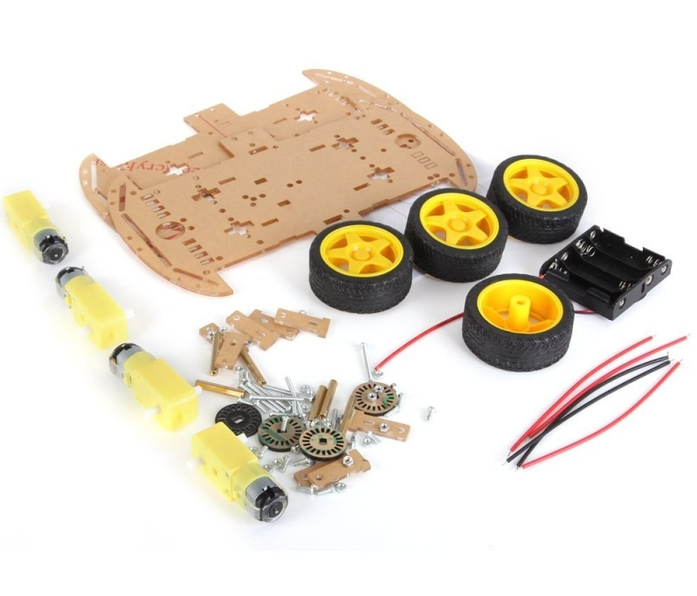
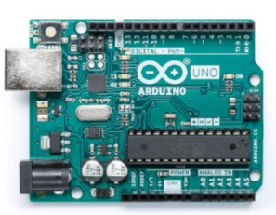
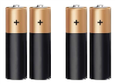
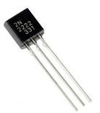
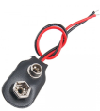
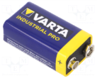

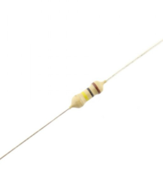
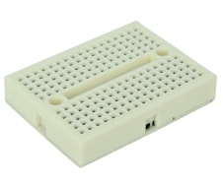

Slide 7
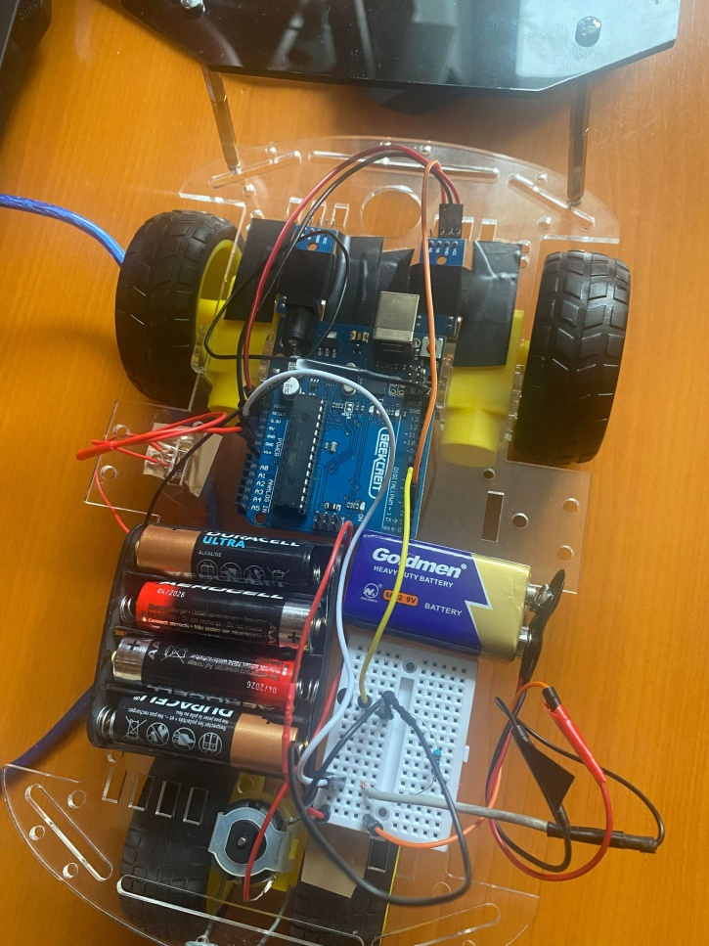
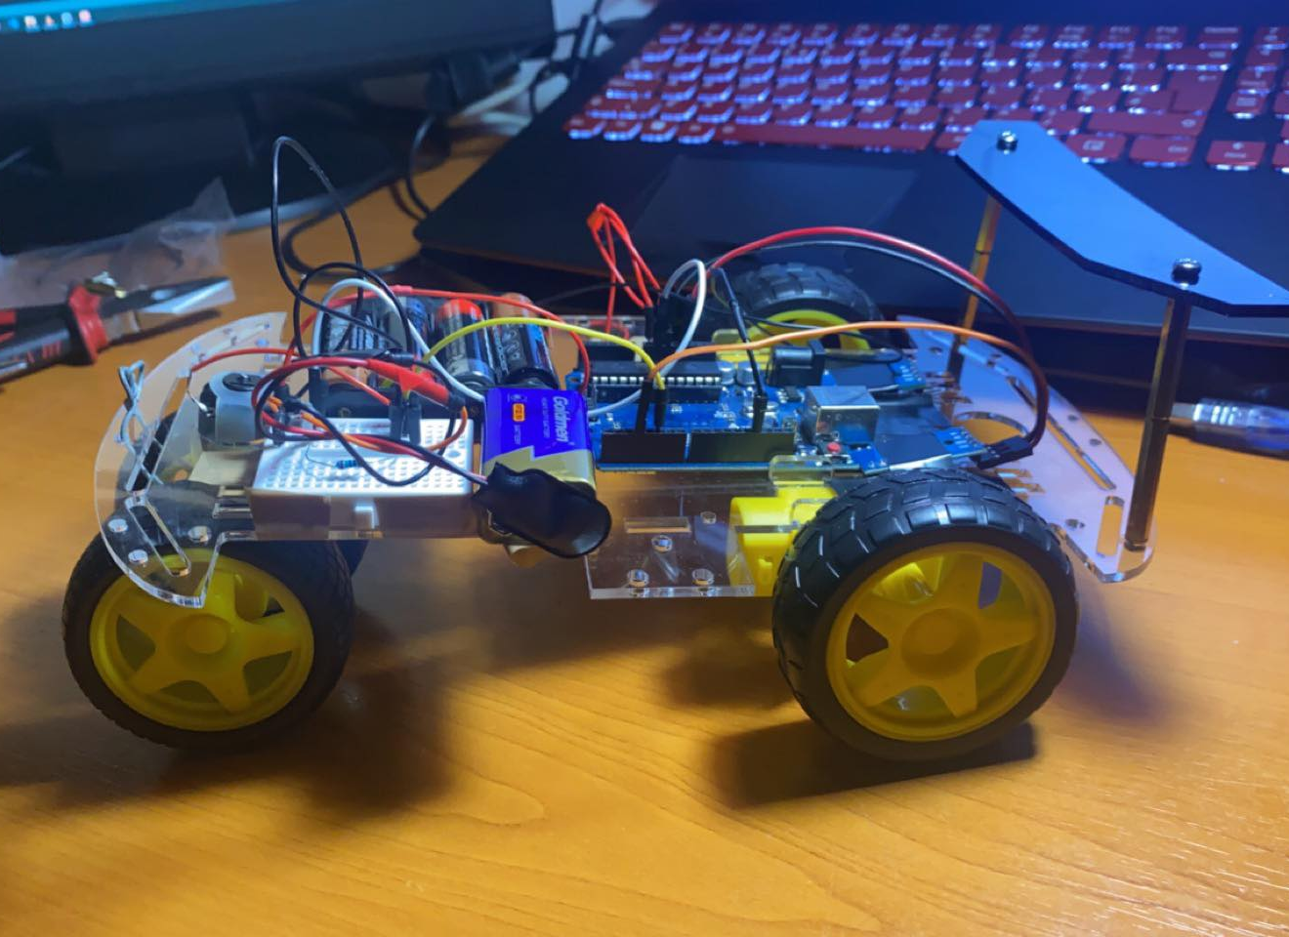
Montajul final al masinii

Slide 8
Pentru implementarea sistemului de control am folosit:
Matlab pentru usurarea calculelor, aflarea functiilor de transfer a motorului si a regulatorului.
Simulink pentru testarea si verificarea rezultatelor obtinute din Matalb.
Mediul de programare Arduino IDEA pentru implementarea conceptelor teoretice obtinute din cele doua softuri de modelare.
Am folosit limbajul C/C++ pentru implementarea controlerului pe un microprocesor.

Slide 9
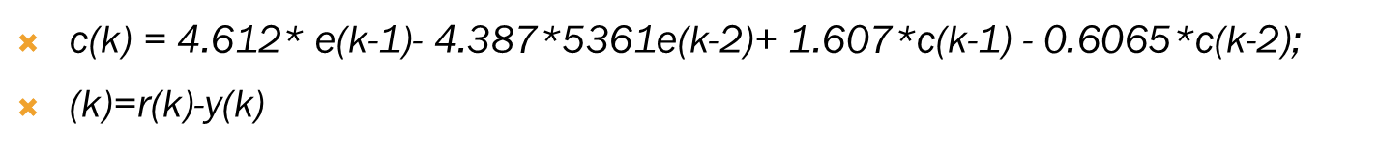
functia de transfer a modelului:
$H\left(s\right)=\frac{k}{Ts+1}=\frac{0.46}{0.5s+1}$
functia de transfer a Regulatorului:
$Hr\left(s\right)=\frac{1}{H_{f}}∗\frac{H_{02}}{1−H_{o2}}=\frac{228.2s+456.5}{s^{2}+20s}$
functia de transfer a Regulatorului in discret:
$Hr_zoh\left(s\right)=\frac{4.612z+4.387}{z^{2}−1.607z+0.6065}$
Comanda si eroarea sistemului:
$\text{c}\text{(}\text{k}\text{) = 4.612∗ }\text{e}\text{(}\text{k}\text{−1)− 4.387∗5361}\text{e}\text{(}\text{k}\text{−2)+ 1.607∗}\text{c}\text{(}\text{k}\text{−1) − 0.6065∗}\text{c}\text{(}\text{k}\text{−2);}$
$\text{(}\text{k}\text{)=}\text{r}\text{(}\text{k}\text{)−}\text{y}\text{(}\text{k}\text{)}$

Slide 10
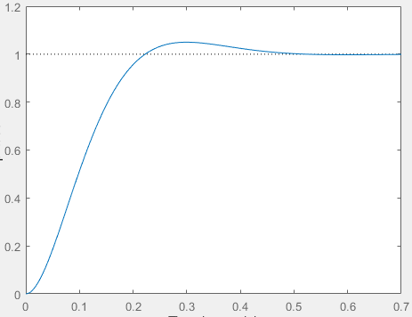
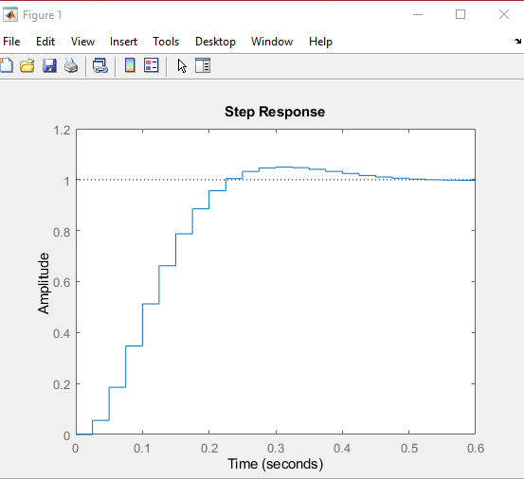
Simularea buclei inchise:
Simularea buclei inchise in discret:

Slide 11
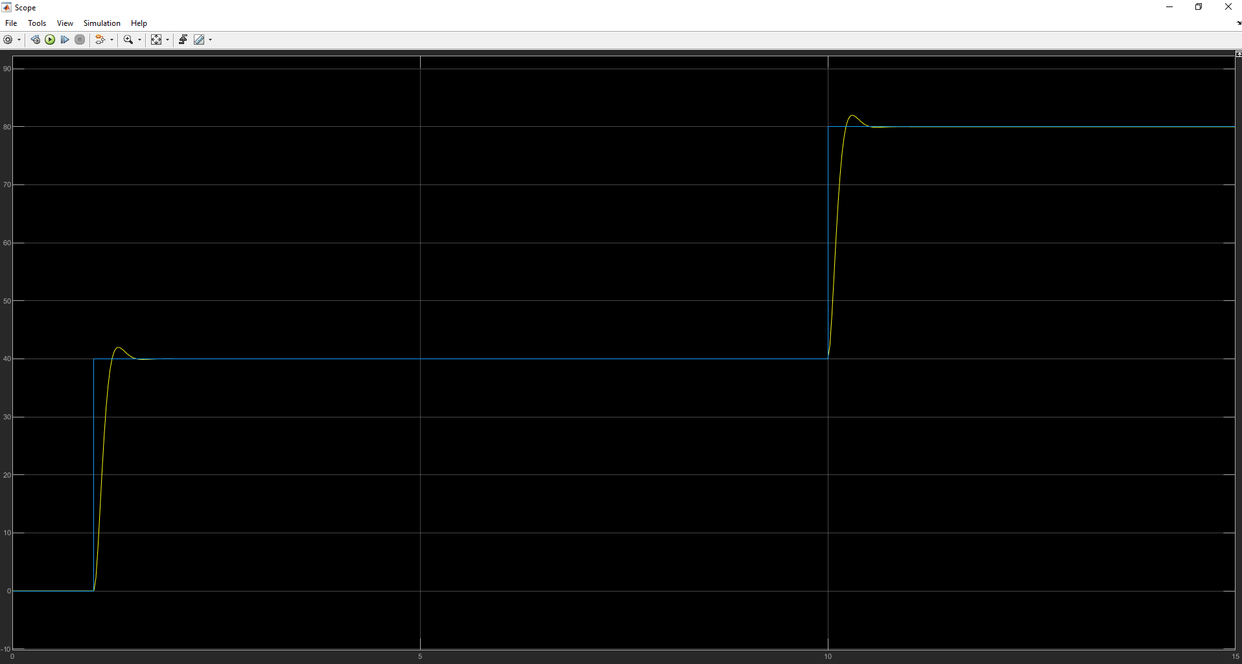
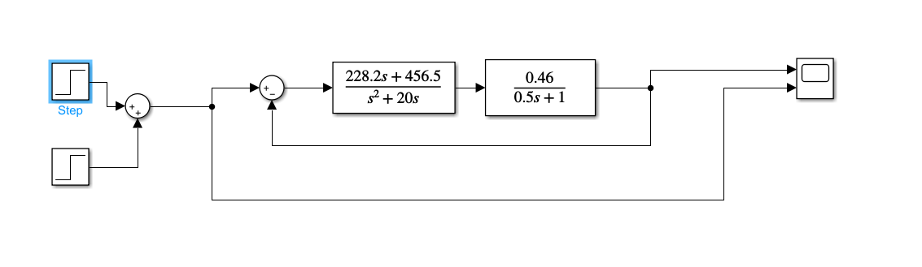
testarea regulatorului proiectat:

Slide 12
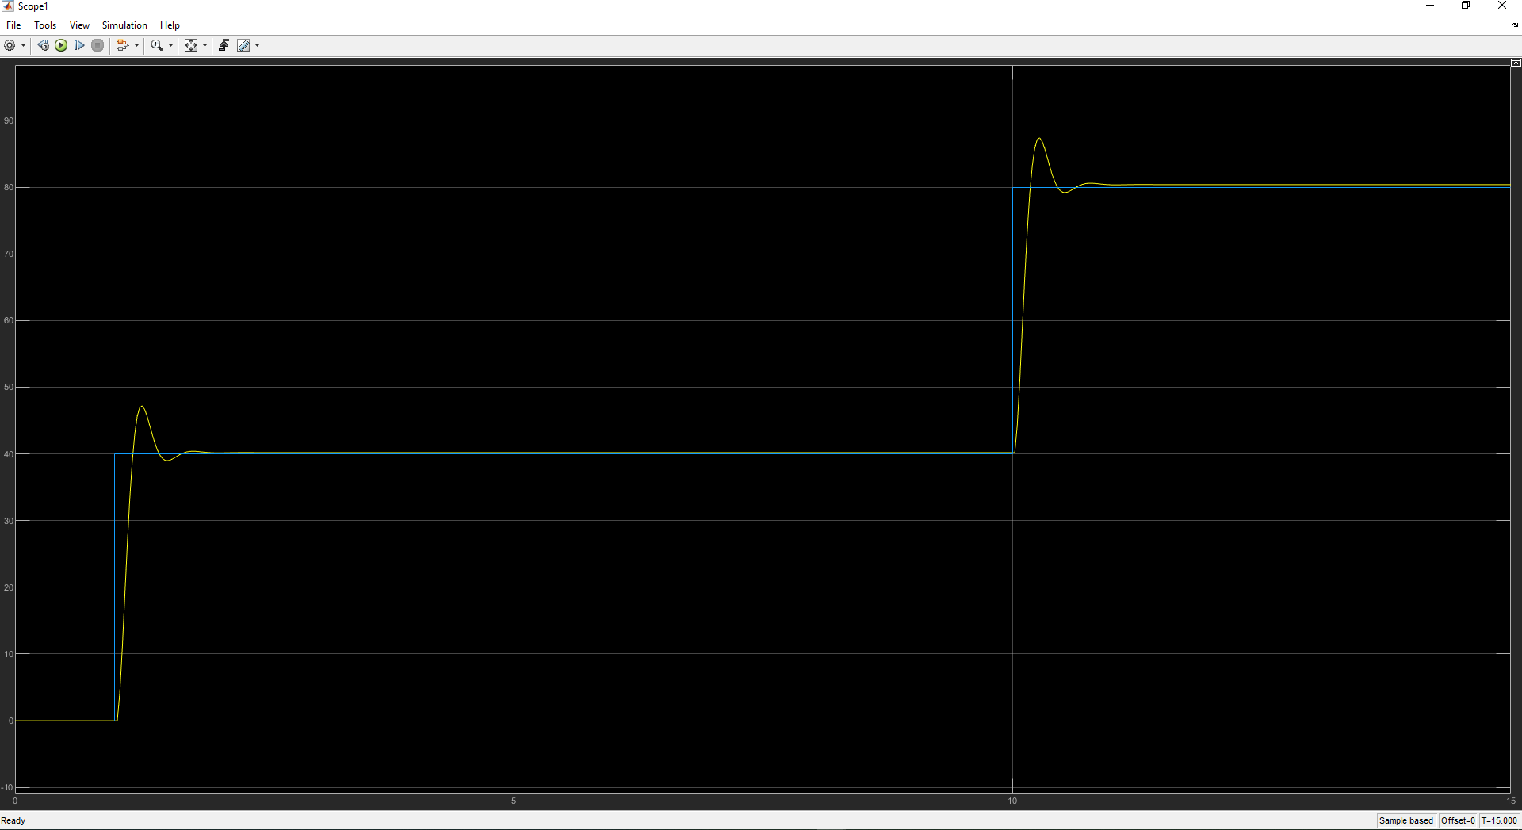
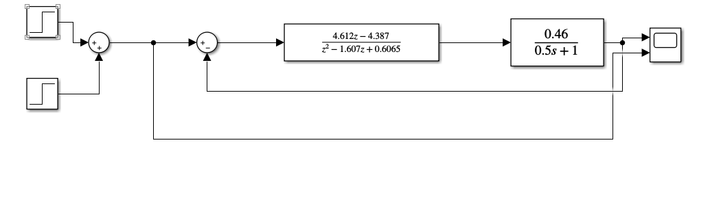
testarea regulatorului proiectat in discret:

Slide 13
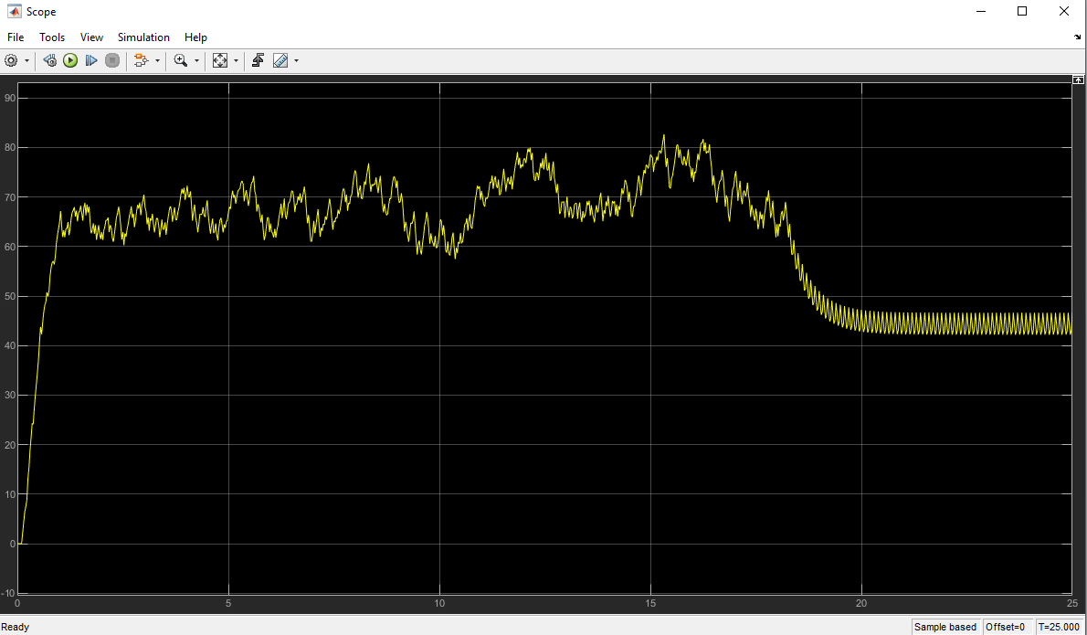
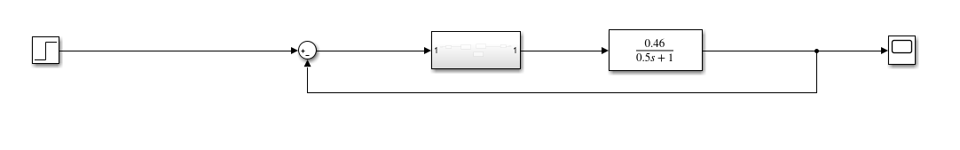
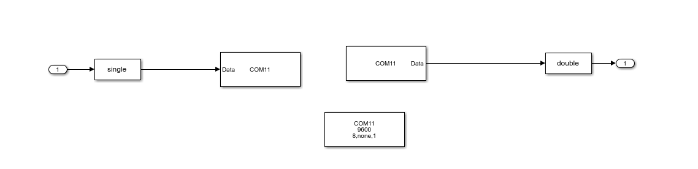

Slide 14
Concluzie:
In teorie, regulatorul functioneaza in limitele asteptate, dar in practica rezultatele nu sunt chiar cele asteptate. Un motiv poate fi calitatea scazuta a componentelor hardware, pozitionarea componentelor pe setup, perturbatiile exterioare.

Slide 15
Bibliografie:
https://www.onsemi.com/pdf/datasheet/p2n2222a-d.pdf -functionare tranzistor.
https://create.arduino.cc/projecthub/onedeadmatch/control-dc-motor-with-npn-transistor-arduino-pwm-cdaf2e -functionare proces.
https://busoniu.net/teaching/sysid2021/sysid21ro_part2_handout.pdf -modelare proces.
https://www.optimusdigital.ro/ro/robotica-kit-uri-de-roboti/141-kit-robot-4-motoare.html -achizitionare masinuta (majoritatea pieselor care nu veneau cu masinuta, le-am luat de pe Optimusdigital)

